Slide 1
TDengine 3.1.1.0 功能简介
研发部

Slide 2
主要功能与优化
查询性能优化
aggregate + partition by tag + slimit （王加明）
tag scan （周升连）
超级表join （潘魏）

Slide 3
aggregate + parition by tag + slimit性能优化（1）
SQL形如select count(*) from stableX partition by tagX slimit 10;
优化方案：full table scan + blocking aggragate + slimit =>
group seq scan + pipeline aggragate + slimit
优化要点：全部扫描 => 部分表扫描；
全表计算 => 部分表计算；

Slide 4
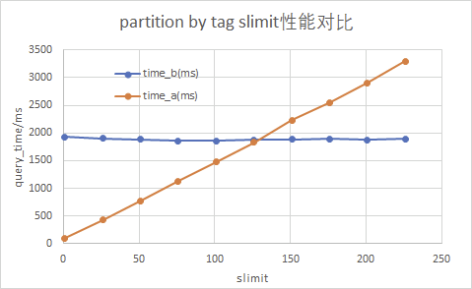
agg + parition by tag + slimit性能优化（2）
性能测试结果：
结论：当slimit数较少时，性能优化效果更显著；
当slimit数较大时，因为顺序读表的性能差异导致性能变差；
后续会根据用户提示选择最优路线；

Slide 5
Tag scan 性能优化（1）
查询超级表所有子表tag最新方式：SELECT TAGS tag1, tag2... FROM stableX
优化方案：获取表列表和每个tag值 + 查找获取每个表的tag =>
遍历获取超级表每个子表的tag
优化要点：一次遍历 + 多次（表个数）查找 => 一次遍历

Slide 6
Tag scan 性能优化（2）
性能优化验证
场景：单Vnode， 40万子表， 多个宽列Tag， meta缓存足够
SQL: SELECT TAGS tag1, tag2... FROM stableX
查询耗时对比结果：
场景 | 优化前 | 优化后
查询单列 | 1.7s | 0.4s
查询多列 | 3.9s | 2.2s

Slide 7
超级表join性能优化（1）
优化场景
两个超级表连接且连接条件包含Tag相等条件和主键列相等条件
主键列条件与其他连接条件和之间是AND关系
优化方案： 全表排序 + merge join + tag过滤 =>
tag hash join + 子表merge join
优化要点：全表数据读取 => 部分表数据读取；
全表排序 => 不需要排序；
全表merge join => 部分数据merge join;

Slide 8
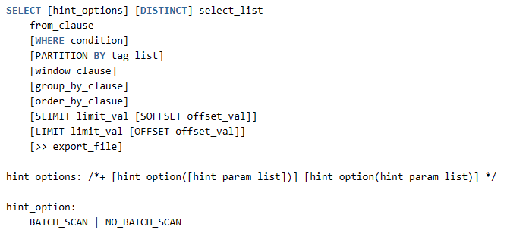
超级表join性能优化（2）
Hint功能
当存在多种可选查询执行路径时，提供给用户的用于查询优化控制的手段
用户可根据不同选项的性能优劣来选择合适的路径
语法规则：
说明：
Hints 语法从“/*+”开始，终于“*/”，前后可有空格；
Hints 语法只能跟随在 SELECT 关键字后；
每个 Hints 可以包含多个 Hint，Hint 间以空格分开，当多个 Hint 冲突或相同时以先出现的为准；
当 Hints 中某个 Hint 出现错误时，错误出现之前的有效 Hint 仍然有效，当前及之后的 Hint 被忽略；
hint_param_list 是每个 Hint 的参数，根据每个 Hint 的不同而不同；

Slide 9
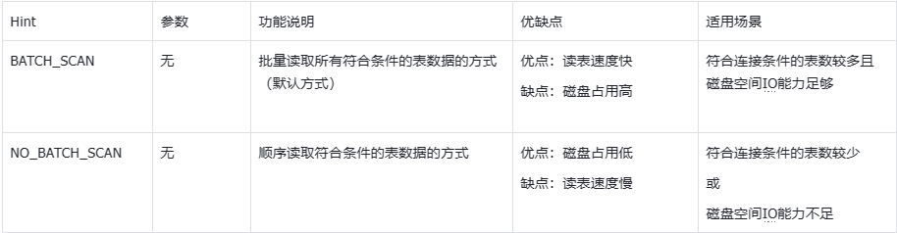
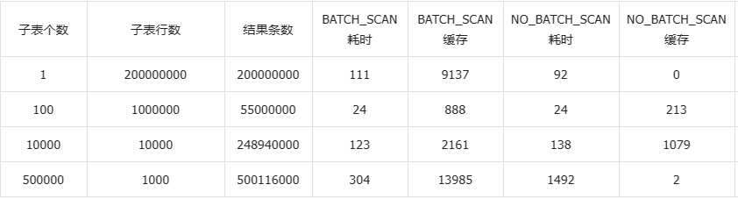
超级表join性能优化（3）
JOIN两种读表方式
两种读表方式性能差异

Slide 10
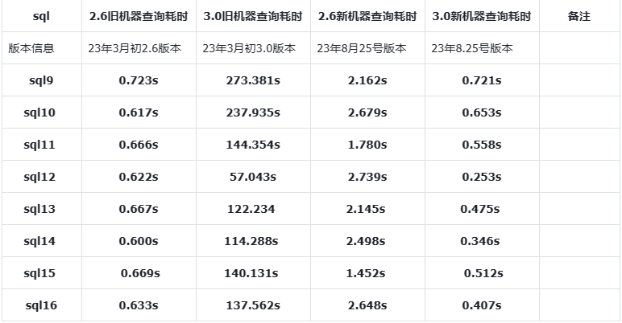
超级表join性能优化（4）
性能优化结果
结果报告：https://taosdata.feishu.cn/wiki/M2aHwDmGpicdHGkysRocIdE3nrg

